Slide 1


Python 3.7 64bits com tensorflow2.x
O que é o tensorflow?
O TensorFlow é uma plataforma completa de código aberto para machine learning. Ele tem um ecossistema abrangente e flexível de ferramentas, bibliotecas e recursos da comunidade que permite aos pesquisadores levar adiante ML de ultima geração e aos desenvolvedores criar aplicativos com tecnologial de ML (fonte:https://www.tensorflow.org/)

Slide 2

Python 3.7 64 bits com TensorFlow2.x
Instalar miniconda com o python 3.7

Slide 3
Python 3.7 64 bits com TensorFlow2.x
Pacotes a ser instalado caso tenha uma gpu em seu pc com cuda 10.0
conda install tensorflow-gpu==2.1

Slide 4
Python 3.7 64 bits com TensorFlow2.x
Pacotes a ser instalado
conda install numpy
conda install scipy
pip install wget
conda install seaborn
conda install tensorflow==2.1
pip install opencv-python
conda install tqdm==4.43.0
conda install pandas
pip install awscli
conda install urllib3

Slide 5
Python 3.7 64 bits com TensorFlow2.x
Pacotes a ser instalado:
conda install Cython
conda install contextlib2
conda install pillow
conda install lxml
conda install jupyter
conda install matplotlib
conda install six
pip install tf-slim
pip install tf-models-official==2.1.0.dev1
pip install docker

Slide 6
Treinando a primeira rede neural: classificação básica
Será demonstrado como treinar um modelo de rede neural para classificação de imagens de roupas, como tênis e camisetas.
O guia usa tf.keras, uma API alto-nível para construir e treinar modelos no TensorFlow, para execução do código será usado a IDE jupyter-notebook

Slide 7
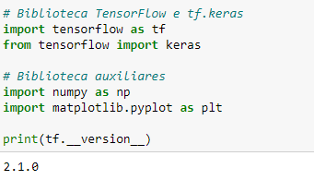
Treinando a primeira rede neural: classificação básica
Declaração das bibliotecas e verificar a versão do TensorFlow

Slide 8
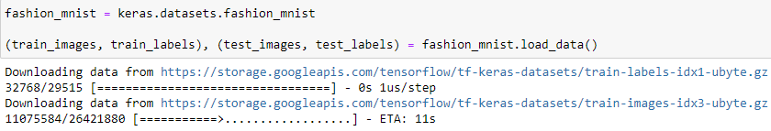
Treinando a primeira rede neural: classificação básica
Importando a base de dados Fashion MNIST

Slide 9
Treinando a primeira rede neural: classificação básica
Carregando a base de dados que retorna quatro NumPy arrays:
Os arrays train_images e train_labels são o conjunto de treinamento – os dados do modelo usados para aprender.
O modelo é testado com o conjunto de teste, os arrays test_images e test_labels.

Slide 10
Treinando a primeira rede neural: classificação básica
As imagens são arrays NumPy de 28x28, com os valores de pixels entre 0 e 255. As labels(alvo da classificação) são um array de inteiros, no intervalo de 0 a 9, que corresponde com a classe de roupa que cada imagem representa (veja na próxima pagina):

Slide 11
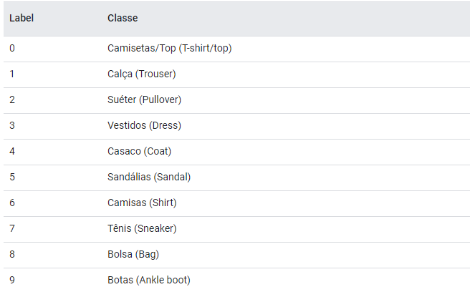
Treinando a primeira rede neural: classificação básica

Slide 12
Treinando a primeira rede neural: classificação básica
Cada imagem é mapeada com um só label (rótulo). Já que o nome das classes não são incluídas na base de dados, armazene os dados no código que estará descrito na próxima pagina para usa-los mais tarde quando plotarmos as imagens

Slide 13
Treinando a primeira rede neural: classificação básica
Logo abaixo a imagem com um array de label (rótulo)

Slide 14

Treinando a primeira rede neural: classificação básica
Será explorado o formato da base de dados antes de treinar o modelo. O próximo comando mostra que existem 60000 imagens no conjunto de treinamento, e cada imagem é representada em 28 x 28 pixels:

Slide 15

Treinando a primeira rede neural: classificação básica
Do mesmo modo, existem 60000 labels(rótulos) no conjunto de treinamento:

Slide 16

Treinando a primeira rede neural: classificação básica
Cada label (rotulo) é um inteiro entre 0 e 9:

Slide 17

Treinando a primeira rede neural: classificação básica
Existem 10000 imagens no conjunto de teste. Novamente, cada imagem é representada por 28 x 28 pixels:

Slide 18

Treinando a primeira rede neural: classificação básica
E um conjunto de teste contendo 10000 labels(rótulos) das imagens

Slide 19
Treinando a primeira rede neural: classificação básica
Pré-processamento dos dados
Os dados precisam ser pré-processados antes de treinar a rede. Se você inspecionar a primeira imagem de treinamento, você verá que os valores dos pixels estão entre 0 e 255, veja isto na próxima pagina.

Slide 20
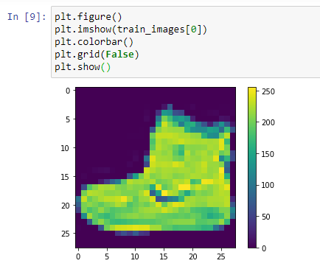
Treinando a primeira rede neural: classificação básica

Slide 21

Treinando a primeira rede neural: classificação básica
Escalaremos esses valores no intervalo de 0 e 1 antes de alimentar o modelo da rede neural. Para fazer isto, dividimos os valores por 255. É importante que o conjunto de treinamento e o conjunto de teste podem ser processados do mesmo modo, veja abaixo o código:

Slide 22
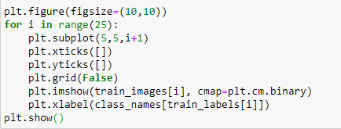
Treinando a primeira rede neural: classificação básica
Para verificar que os dados estão no formato correto e que estamos prontos para construir e treinar a rede, vamos mostrar as primeiras 25 imagens do conjunto de treinamento e mostrar o nome das classes de cada imagem abaixo.

Slide 23
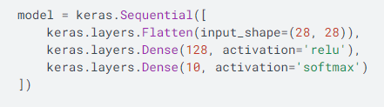
Construindo o modelo
Construir a rede neural requer configurar as camadas do modelo, e depois, compilar o modelo.
Montar as camadas
O principal bloco de construção da rede neural é a camada (layer). As camadas(layers) extraem representações dos dados inseridos na rede.
Com sorte, essas representações são significativas para o problema a mão

Slide 24
Construindo o modelo
Muito do deep learning consiste encadear simples camadas. Muitas camadas, como tf.keras.layers.Dense, tem parâmetros que são aprendidos durante o treinamento.

Slide 25
Construindo o modelo
A primeira camada da rede, tf.keras.layers.Flatten, transforma o formato da imagem de um array de imagens de duas dimensões (of 28 by 28 pixels) para um array de uma dimensão (de 28 * 28 = 784 pixels). Pense nessa camada como camadas não empilhadas de pixels de uma imagem e os emfilere. Essa camada não tem paramêtros para aprender; ela só reformata os dados.

Slide 26
Construindo o modelo
Depois dos pixels serem achatados, a rede consiste de uma sequência de duas camadas tf.keras,layer.Dense. Essa são camadas neurais densely connected, ou fully connected. A primeira camada Dense tem 128 nós (ou neurônios). A segunda (e última) camda é uma softmax de 10 nós que retorna um array de 10 probabilidades, cuja soma resulta em 1. Cada nó contem um valor que indica a probabilidade de que aquela imagem pertence a uma das 10 classes.

Slide 27

Compile o modelo
Antes do modelo estar pronto para o treinamento, é necessário algumas configurações a mais. Essas serão adicionadas no passo de compilação:
Função Loss —Essa mede quão precisa o modelo é durante o treinamento. Queremos minimizar a função para guiar o modelo para direção certa.

Slide 28
Compile o modelo
Antes do modelo estar pronto para o treinamento, é necessário algumas configurações a mais. Essas serão adicionadas no passo de compilação:
Optimizer —Isso é como o modelo se atualiza com base no dado que ele vê e sua função loss.

Slide 29
Compile o modelo
Antes do modelo estar pronto para o treinamento, é necessário algumas configurações a mais. Essas serão adicionadas no passo de compilação:
Métricas —usadas para monitorar os passos de treinamento e teste. O exemplo abaixo usa a acurácia, a fração das imagens que foram classificadas corretamente.

Slide 30
Treine o modelo
Treinar a rede neural requer os seguintes passos:
1-Alimente com os dados de treinamento, o modelo. Neste exemplo, os dados de treinamento são os arrays train_images e train_labels.
2- O modelo aprende como associar as imagens as labels.
3-Perguntamos ao modelo para fazer previsões sobre o conjunto de teste – nesse exemplo, o array test_images. Verificamos se as previsões combinaram com as labels do array test_labels.
Para começar a treinar, chame o método model.fit – assim chamado, porque ele “encaixa” o modelo no conjunto de treinamento.

Slide 31
Treine o modelo
À medida que o modelo treina, as métricas loss e acurácia são mostradas. O modelo atinge uma acurácia de 0.88 (ou 88%) com o conjunto de treinamento.

Slide 32

Avalie a acurácia
Depois, compare como o modelo performou com o conjunto de teste.
Acabou que o a acurácia com o conjunto de teste é um pouco menor do que a acurácia de treinamento. Essa diferença entre as duas acurácias representa um overfitting. Overfitting é modelo de aprendizado de máquina performou de maneira pior em um conjunto de entradas novas, e não usadas anteriormente, que usando o conjunto de treinamento.

Slide 33
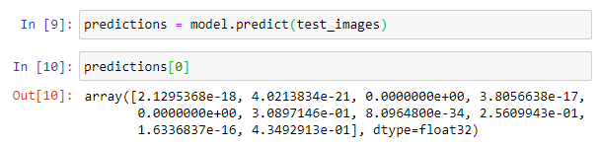
Faça predições
Com o modelo treinado, o usaremos para predições de algumas imagens.
Aqui, o modelo previu que a label de cada imagem no conjunto de treinamento. Vamos olhar na primeira predição:

Slide 34

Faça predições
A predição é um array de 10 números. Eles representam um a confiança do modelo que a imagem corresponde a cada um dos diferentes artigos de roupa. Podemos ver cada label tem um maior valor de confiança:

Slide 35

Faça predições
Então, o modelo é confiante de que esse imagem é uma bota (ankle boot) ou class_names[9]. Examinando a label do teste, vemos que essa classificação é correta:

Slide 36
Faça predições
Podemos mostrar graficamente como se parece em um conjunto total de previsão de 10 classes.

Slide 37
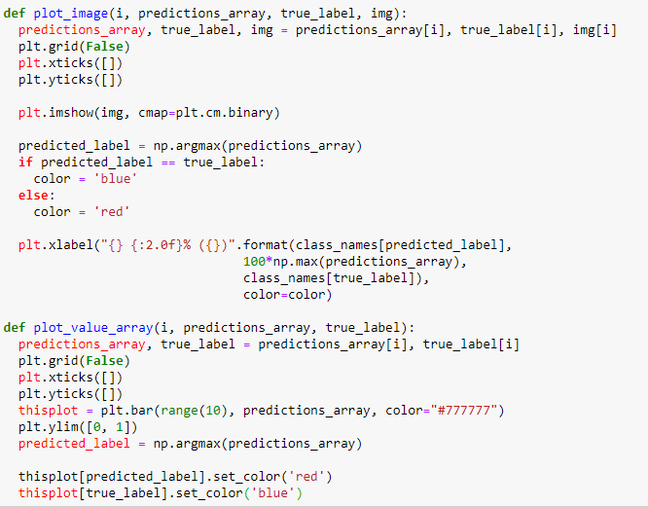

Slide 38
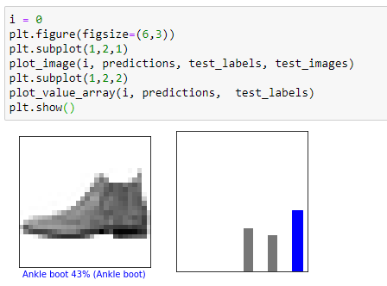
Faça predições
Vamos olhar a previsão da imagem na posição 0, do array de predição.

Slide 39
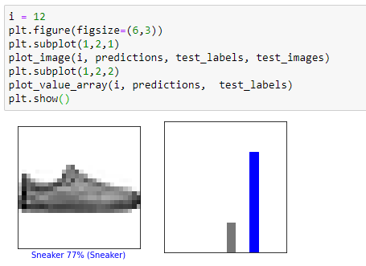
Faça predições
Vamos olhar a previsão da imagem na posição 0, do array de predição.

Slide 40
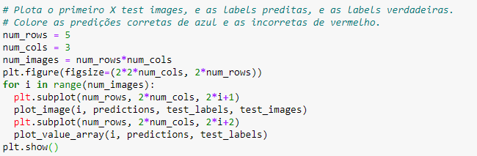
Faça predições
Finalmente, use o modelo treinado para fazer a predição de uma única imagem .

Slide 41
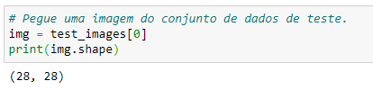
Faça predições
Modelos tf.keras são otimizados para fazer predições em um batch, ou coleções, de exemplos de uma vez. De acordo, mesmo que usemos uma única imagem, precisamos adicionar em uma lista:

Slide 42
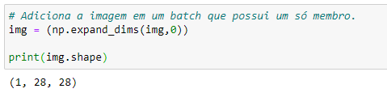
Faça predições
Modelos tf.keras são otimizados para fazer predições em um batch, ou coleções, de exemplos de uma vez. De acordo, mesmo que usemos uma única imagem, precisamos adicionar em uma lista:

Slide 43
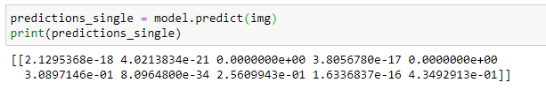
Faça predições
Agora prediremos a label correta para essa imagem

Slide 44
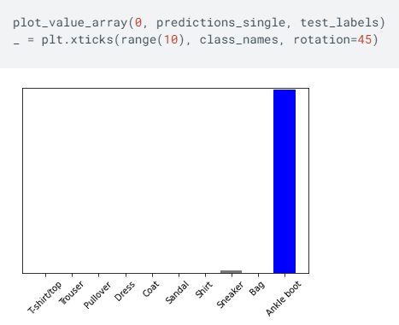
Faça predições
Agora prediremos a label correta para essa imagem

Slide 45

Faça predições
modelo.predict retorna a lista de listas – uma lista para cada imagem em um batch de dados. Pegue a predição de nossa (unica) imagem no batch:
E, como antes, o modelo previu a label como 9

Slide 46
Python 3.7 64 bits com TensorFlow2.x
Referncias:
https://www.tensorflow.org/

